Slide 1

PROYECTO DE BASES DE DATOS · UNIVERSIDAD DEL VALLE
Supertiendas Cañaveral S.A.
Diseño, implementation y explotación de una base de datos relacional en PostgreSQL,
con una aplicación web en Django
Samuel Vargas Valderruten
202537761
Bases de Datos — Grupo 9
DOCENTE
FECHA
Susana Medina Gordillo
14 / 07 / 2026

Slide 2
01 · LA EMPRESA
PRESENCIA EN EL VALLE
Supertiendas Cañaveral S.A.
16
tiendas en total
9
Cadena de supermercados real, con presencia regional en el Valle del Cauca. Vende productos de consumo masivo —alimentos frescos, abarrotes, aseo, licores y variedades— tanto al detal como al por mayor, y compite además con marca propia.
tiendas en Cali
7
en otras ciudades del Valle
Palmira · Jamundí · Candelaria · Buga · Tuluá · Zarzal · Roldanillo
SUPERTIENDAS CAÑAVERAL S.A. · PROYECTO DE BASES DE DATOS
02

Slide 3




01 · LA EMPRESA
Cuatro flujos sostienen la operación
De aquí se derivó el diseño de las 16 tablas del modelo.
1
2
3
4
Abastecimiento
Venta
Inventario
Fidelización
→
→
→
Se registra un proveedor y se le emite una orden de pedido. Al recibirla, sus unidades entran al inventario de una sede.
Un cliente compra en tienda; se calcula el IVA por ítem y se emite la Factura Electrónica de Venta con numeración DIAN.
Cada producto tiene existencias y demanda propias por sede. De ahí se calculan los días de stock.
Los clientes frecuentes se afilian a la Tarjeta Amarilla y acumulan puntos por sus compras.
SUPERTIENDAS CAÑAVERAL S.A. · PROYECTO DE BASES DE DATOS
03

Slide 4
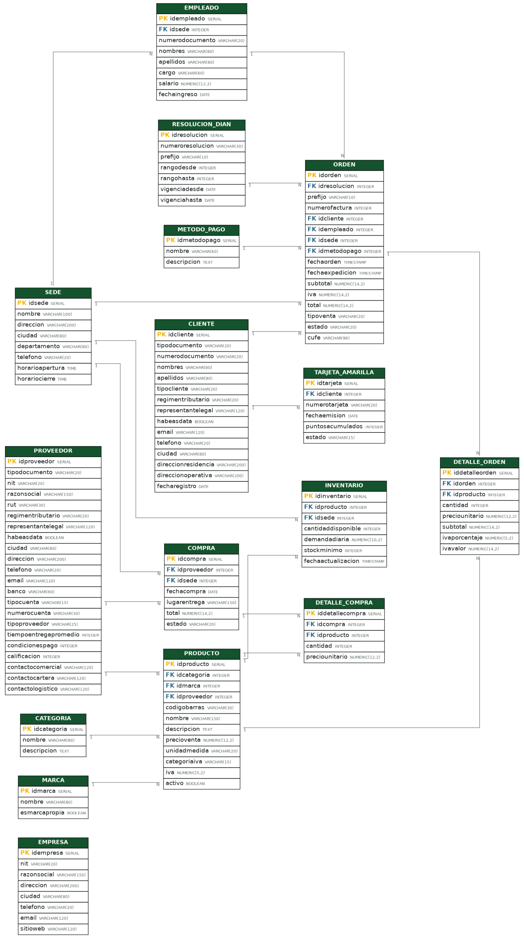
02 · DISEÑO CONCEPTUAL
Modelo Entidad-Relación
16
entidades
18
relaciones
83
restricciones
Coherente con el DDL entregado: verificado restricción por restricción
contra la base de datos real (0 diferencias).
SUPERTIENDAS CAÑAVERAL S.A. · PROYECTO DE BASES DE DATOS
04

Slide 5






03 · INTEGRIDAD DE DATOS
Producto sin proveedor: imposible
Factura inalterable
Eliminación lógica de productos
idProveedor es NOT NULL con ON DELETE RESTRICT.
Solo se puede anular (cambio de estado); nunca editar ni eliminar.
Campo activo = false; nunca se borra la fila física.
Habeas data obligatorio
IVA excluido no se calcula
El total siempre cuadra
Ley 1581 de 2012: la app no registra un cliente sin autorización.
Arroz, papa, banano, carne y leche: el sistema no aplica tarifa.
CHECK (total = subtotal + iva), calculado con Decimal, nunca float.
SUPERTIENDAS CAÑAVERAL S.A. · PROYECTO DE BASES DE DATOS
06

Slide 6
04 · CARGA DE DATOS
5.599 registros, con sesgos intencionales
5.599
3.194
1.000
registros totales
transaccionales
mínimo exigido
Generados con IA (Claude), documentados prompt a prompt en DOC_IA.md.
SESGOS QUE HACEN RELEVANTES LAS CONSULTAS
Estado de factura: 82% pagada · 12% pendiente · 6% anulada
Canal de venta: 78% presencial · 22% en línea
Tipo de cliente: 82% natural · 18% jurídico
Estado del inventario: 4% agotado · 12% crítico · 26% alerta · 58% seguro
Calificación de proveedores: Mayoría entre 4 y 5; unos pocos incumplidos
Fechas de venta: Repartidas de forma no uniforme entre 2024 y 2025
SUPERTIENDAS CAÑAVERAL S.A. · PROYECTO DE BASES DE DATOS
07

Slide 7

Automatización con PL/pgSQL
3 vistas SQL
2 triggers automáticos
vw_dias_stock
trg_compra_recibida
Días de stock, estado y acción recomendada
Al marcar una orden de pedido como RECIBIDA, suma las unidades al inventario de la sede.
vw_ventas_mensuales
Ingresos e IVA recaudado por sede y mes
trg_venta_descuenta_stock
Al facturar una venta, descuenta esas unidades del inventario automáticamente.
vw_desempeno_proveedores
Cumplimiento y monto comprado
La aplicación nunca toca el stock a mano: el motor lo mantiene coherente incluso si se opera por SQL directo.
SUPERTIENDAS CAÑAVERAL S.A. · PROYECTO DE BASES DE DATOS
10

Slide 8
05 · CONSULTAS DE VALIDACIÓN
20 consultas: 10 básicas + 10 complejas
BÁSICA · #3
COMPLEJA · #14
Facturación por sede
Clientes sobre el promedio
SELECT s.nombre, COUNT(o.idOrden) facturas,
SUM(o.total) ingresos
FROM SEDE s JOIN ORDEN o ON o.idSede=s.idSede
WHERE o.estado='PAGADA'
GROUP BY s.idSede, s.nombre
ORDER BY ingresos DESC;
GROUP BY cl.idCliente, ...
HAVING SUM(o.total) > (
SELECT AVG(total_cliente) FROM (
SELECT SUM(total) total_cliente
FROM ORDEN GROUP BY idCliente
) gasto_por_cliente
)
→ Cañaveral Norte lidera con $5,6 M en 48 facturas
→ 15 clientes identificados para campañas de fidelización
SUPERTIENDAS CAÑAVERAL S.A. · PROYECTO DE BASES DE DATOS
11

Slide 9

GRACIAS POR SU ATENCIÓN
Repositorio en GitHub
https://github.com/Minsoullie/Supertiendas-Canaveral
Código completo · DOC_IA.md · sql/ · docs/mer.png
SUPERTIENDAS CAÑAVERAL S.A. · PROYECTO DE BASES DE DATOS

